Slide 1




NHÓM 3
THE UNIVERSAL WORKFLOW OF MACHINE LEARNING
ĐƯỢC TRÌNH BÀY CHO
THẦY NGUYỄN NGỌC QUẾ
ĐƯỢC TRÌNH BÀY BỞI
NHÓM 3
BÀI THUYẾT TRÌNH
18-9-2025

Slide 2






6.1 Định nghĩa nhiệm vụ
MỤC LỤC
6.1.1 Định hình bài toán
6.1.2 Thu thập và hiểu dữ liệu
6.1.3 Định nghĩa thước đo thành công
6.2 Phát triển một mô hình
6.2.1 Chuẩn bị dữ liệu
6.2.2 Chọn một giao thức đánh giá
6.2.3 Đánh bại một ngưỡng cơ bản (baseline) thông thường
6.3 Triển khai mô hình (Deploy the model)

Slide 3


6.1 Định nghĩa nhiệm vụ
6.1.1 Định hình bài toán
Dữ liệu đầu vào của bạn sẽ là gì? Bạn đang cố gắng dự đoán điều gì?
# 1
Bạn có nên tự chú thích dữ liệu không?
# 2
Bạn có nên sử dụng nền tảng crowdsourcing như Mechanical Turk để thu thập nhãn không?
# 3
Bạn có nên sử dụng dịch vụ của một công ty chuyên dán nhãn dữ liệu không?
# 4

Slide 4
6.1 Định nghĩa nhiệm vụ
6.1.2 Thu thập và hiểu dữ liệu
Nếu dữ liệu của bạn bao gồm hình ảnh hoặc văn bản tự nhiên, hãy xem xét trực tiếp một vài mẫu (và nhãn của chúng).
# 1
Nếu dữ liệu của bạn chứa các đặc trưng số, bạn nên vẽ biểu đồ tần suất của các giá trị đặc trưng để có cảm giác về phạm vi giá trị và tần suất của các giá trị khác nhau.
# 2
Nếu dữ liệu của bạn bao gồm thông tin vị trí, hãy vẽ nó trên bản đồ. Có bất kỳ mẫu rõ ràng nào xuất hiện không?
# 3
Có mẫu nào bị thiếu giá trị cho một số đặc trưng không? Nếu vậy, bạn sẽ cần phải xử lý vấn đề này khi chuẩn bị dữ liệu.
# 4

Slide 5


6.1 Định nghĩa nhiệm vụ
6.1.3 Định nghĩa thước đo thành công
Thước đo thành công phải gắn trực tiếp với mục tiêu kinh doanh và định hướng toàn bộ lựa chọn kỹ thuật trong dự án.
Bài toán phân loại cân bằng: dùng Accuracy và ROC AUC.
Bài toán không cân bằng lớp , xếp hạng, đa nhãn: dùng Precision, Recall, và các biến thể Accuracy/ROC AUC có trọng số.

Slide 6
6.2 Phát triển một mô hình
6.2.1 Chuẩn bị dữ liệu
Vector hóa: Chuyển đổi dữ liệu thành các tensor số.
# 1
Chuẩn hóa: Điều chỉnh tỷ lệ các đặc trưng số.
VD:với ma trận dữ liệu 2D x có hình dạng (samples, features), bạn trừ đi giá trị trung bình của đặc trưng và chia cho độ lệch chuẩn, để đặc trưng được tập trung quanh 0 và có độ lệch chuẩn đơn vị:
# 2
Xử lý các giá trị bị thiếu
Với đặc trưng phân loại (categorical features), cách xử lý an toàn là thêm một nhãn mới mang ý nghĩa “giá trị bị thiếu”. Mô hình sẽ tự học xem trường hợp thiếu này có tác động như thế nào đến mục tiêu dự đoán.
Với đặc trưng số (numerical features), không nên điền tùy tiện bằng giá trị như “0” vì sẽ gây sai lệch không gian đặc trưng và làm giảm khả năng tổng quát hóa. Thay vào đó, thay bằng mean/median hoặc dự đoán từ đặc trưng khác.
# 3

Slide 7
6.2 Phát triển một mô hình
6.2.2 Chọn một giao thức đánh giá
Duy trì tập dữ liệu kiểm định giữ lại (holdout validation set): Đây là cách thực hiện khi bạn có nhiều dữ liệu.
# 1
Kiểm định chéo K-fold (K-fold cross-validation): Đây là lựa chọn đúng đắn khi bạn có quá ít mẫu để holdout validation đáng tin cậy.
# 2
Kiểm định chéo K-fold lặp lại (iterated K-fold validation): Đây là để thực hiện đánh giá mô hình chính xác cao khi có ít dữ liệu.
# 3

Slide 8

6.2 Phát triển một mô hình
1 | Kỹ thuật đặc trưng (Feature engineering): Lọc bỏ các đặc trưng không cung cấp thông tin (chọn đặc trưng) và sử dụng kiến thức về vấn đề để phát triển các đặc trưng mới có khả năng hữu ích.
2 | Chọn các prior kiến trúc phù hợp: Loại kiến trúc mô hình nào bạn sẽ sử dụng? Một mạng kết nối dày đặc, một convnet, một mạng nơ-ron hồi quy, một Transformer? Học sâu có phải là một cách tiếp cận tốt cho nhiệm vụ này không, hay bạn nên sử dụng một cái gì đó khác?
3 | Hàm kích hoạt lớp cuối cùng và hàm lỗi: Bảng sau có thể giúp bạn chọn hàm kích hoạt lớp cuối cùng và hàm lỗi cho một vài loại bài toán phổ biến: Phân loại nhị phân (Binary classification): Hàm kích hoạt sigmoid, hàm lỗi binary_crossentropy. Phân loại đa lớp (Multiclass classification) (một nhãn): Hàm kích hoạt softmax, hàm lỗi categorical_crossentropy. Phân loại đa lớp (Multiclass classification) (đa nhãn): Hàm kích hoạt sigmoid, hàm lỗi binary_crossentropy. Hồi quy tới một tập hợp các giá trị liên tục tùy ý: Không có hàm kích hoạt, hàm lỗi mse.
6.2.3 Đánh bại một ngưỡng cơ bản (baseline) thông thường

Slide 9

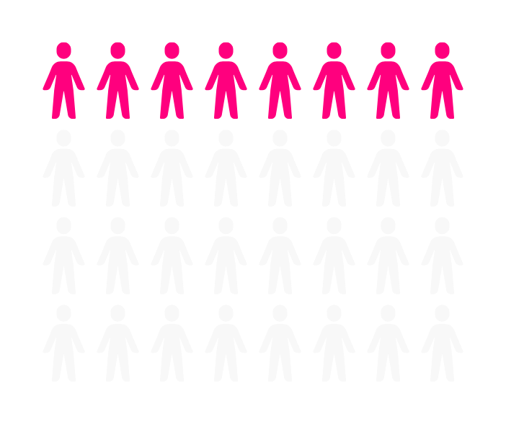


6.2 Phát triển một mô hình
6.2.2 Chọn một giao thức đánh giá
Điều này có nghĩa là bạn nên luôn phát triển một mô hình đủ lớn để overfitting, nghĩa là nó đạt được hiệu suất gần như hoàn hảo trên dữ liệu huấn luyện. Điều này chứng minh rằng mô hình có đủ sức mạnh biểu diễn.

Slide 10
6.2 Phát triển một mô hình
6.2.5 Điều chỉnh mô hình và tối ưu hóa siêu tham số (hyperparameters)
Thử các kiến trúc khác nhau; thêm hoặc bớt các lớp.
Thêm dropout.
Nếu mô hình của bạn nhỏ, hãy thêm điều hòa L1 hoặc L2.
Thử các siêu tham số khác nhau (ví dụ: số đơn vị mỗi lớp hoặc tốc độ học của bộ tối ưu hóa) để tìm cấu hình tối ưu.
Tùy chọn, lặp lại việc quản lý dữ liệu hoặc kỹ thuật đặc trưng: thu thập và chú thích thêm dữ liệu, phát triển các đặc trưng tốt hơn, hoặc loại bỏ các đặc trưng dường như không cung cấp thông tin.

Slide 11

6.3 Triển khai mô hình
6.3.1 Giải thích công việc cho các bên liên quan và đặt kỳ vọng
Stakeholder thường kỳ vọng mô hình “ngang bằng con người”, nhưng điều này hiếm khi thực tế.
Cần truyền đạt rõ ràng hiệu suất mô hình, không chỉ nêu “accuracy 98%” (dễ bị hiểu thành 100%).
Thay vào đó, sử dụng chỉ số cụ thể: Tỷ lệ dương tính giả (False Positive Rate – FPR). Tỷ lệ âm tính giả (False Negative Rate – FNR).
Ví dụ: Mô hình phát hiện gian lận: FNR = 5%, FPR = 2,5% → mỗi ngày 200 giao dịch hợp lệ bị gắn nhầm, 14 giao dịch gian lận bị bỏ sót, 266 gian lận phát hiện đúng.
Nên đưa ra mẫu lỗi thực tế để stakeholder hiểu hạn chế của mô hình.

Slide 12
6.3 Triển khai mô hình
6.3.2 Triển khai mô hình suy luận (Ship an inference model):
Sau huấn luyện, mô hình cần được đóng gói thành một mô hình suy luận hoàn chỉnh:
Bao gồm trọng số, tiền xử lý và hậu xử lý dữ liệu.
Mục tiêu: tốc độ suy luận nhanh, kích thước nhỏ gọn, dễ triển khai.
Hình thức triển khai:
REST API (phổ biến, tận dụng GPU/CPU).
Trình duyệt (TensorFlow.js) – xử lý trực tiếp trên client.
Mobile/nhúng (TensorFlow Lite) – phù hợp khi dữ liệu nhạy cảm hoặc yêu cầu độ trễ thấp.
Kỹ thuật tối ưu:
Distillation – huấn luyện mô hình nhỏ “học sinh” từ mô hình lớn “giáo viên”.
Pruning – loại bỏ trọng số nhỏ, dư thừa.
Quantization – chuyển float32 sang int8, giảm kích thước ~4 lần mà vẫn giữ gần nguyên độ chính xác.
Thêm nhiều
ý tưởng phụ hơn
Thêm ý tưởng liên quan
THÊM Ý TƯỞNG CHÍNH
Thêm ý tưởng liên quan
Thêm ý tưởng liên quan
Thêm ý tưởng liên quan
Thêm nhiều
ý tưởng phụ hơn
Thêm nhiều ý tưởng phụ
Thêm nhiều ý tưởng phụ
Thêm nhiều
ý tưởng phụ hơn

Slide 13

6.3 Triển khai mô hình
6.3.3 Triển khai mô hình suy luận (Ship an inference model):
Sau khi triển khai, cần giám sát liên tục hiệu suất trên dữ liệu thật.
Nguy cơ:
Ví dụ cần theo dõi:
Mô hình bất ngờ dự đoán “0” cho mọi đầu vào.
Tăng tỷ lệ lỗi do loại dữ liệu mới xuất hiện.
Concept drift – thay đổi mẫu dữ liệu theo thời gian.
Data corruption – dữ liệu đầu vào lỗi hoặc không mong muốn.
Các chỉ số giám sát phải gắn với KPI kinh doanh
(ví dụ: số giao dịch gian lận bị phát hiện, số giao dịch hợp lệ bị gắn nhầm).

Slide 14
6.3 Triển khai mô hình
6.3.4 Duy trì mô hình (Model maintenance)
ML không phải “train một lần rồi quên”.
Mục tiêu: đảm bảo mô hình duy trì hiệu quả lâu dài và thích ứng với dữ liệu thực tế.
Cần bảo trì liên tục dựa trên phản hồi giám sát.
Các hoạt động bảo trì:
Cập nhật pipeline thu thập & gán nhãn.
Retrain định kỳ với dữ liệu mới.
Tập trung thu thập mẫu khó mà mô hình thường dự đoán sai → cải thiện hiệu suất.
Theo dõi thay đổi ở môi trường sản xuất (feature mới, thay đổi nhãn).

Slide 15
NHÓM 3
CẢM ƠN THẦY VÀ CÁC BẠN ĐÃ LẮNG NGHE
Nếu có thắc mắc, hãy liên hệ chúng tôi.
EMAIL
ĐIỆN THOẠI
TUONGDUYMINHTU@GMAIL.COM
0336644838

